Slide 1
Dynamic Programming

Slide 2
Josephus Problem
1 | 2 | 3 | 4 | 5 | 6 | 7 | 8 | 9 | 10 | 11 | 12 | 13 | 14 | 15 | 16 | 17 | 18 | 19 | 20
1 | 2 | 2 | 1 | 4 | 1 | 4 | 7 | 1 | 4 | 7 | 10 | 13 | 2 | 5 | 8 | 11 | 14 | 17 | 20
21 | 22 | 23 | 24 | 25 | 26 | 27 | 28 | 29 | 30 | 31 | 32 | 33 | 34 | 35 | 36 | 37 | 38 | 39 | 40
2 | 5 | 8 | 11 | 14 | 17 | 20 | 23 | 26 | 29 | 1 | 4 | 7 | 10 | 13 | 16 | 19 | 22 | 25 | 28
41
31

Slide 3
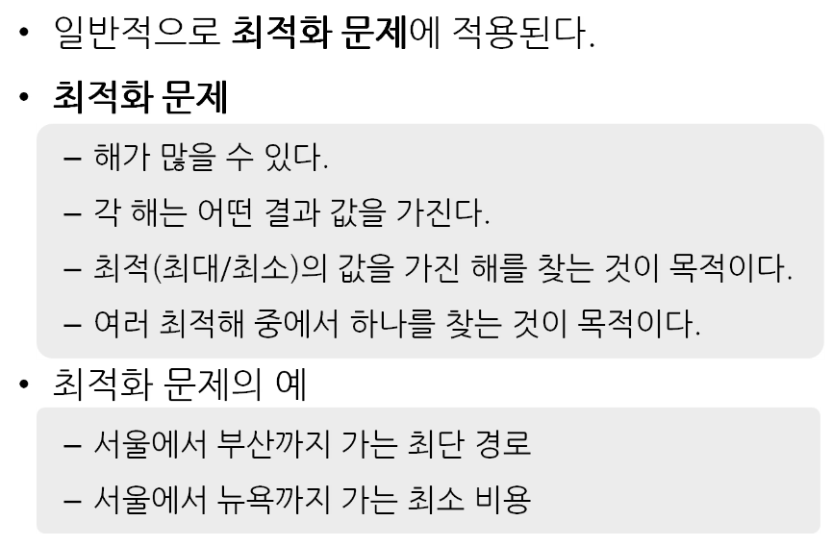
Dynamic Programming 알고리즘

Slide 4
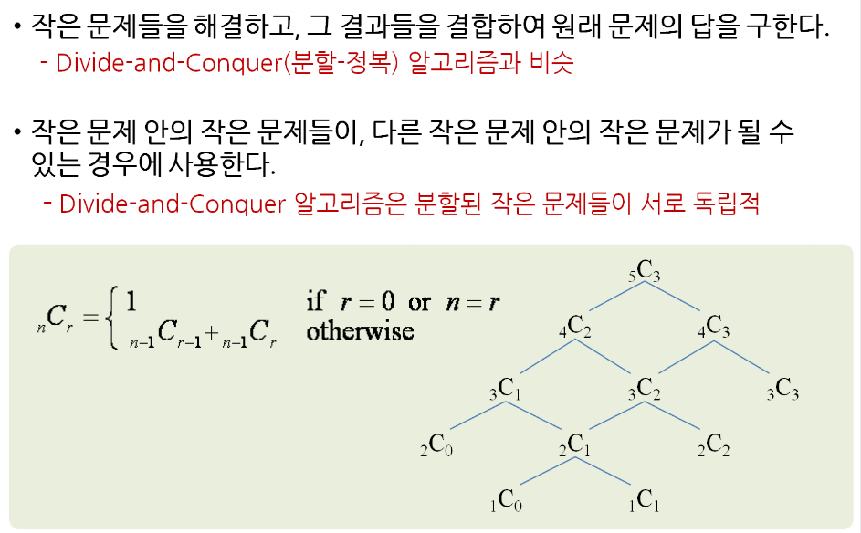
Dynamic Programming 방법

Slide 5
이항계수
1 1
1 2 1
1 3 3 1
1 4 6 4 1
1 5 10 10 5 1
1 6 15 20 15 6 1

Slide 6
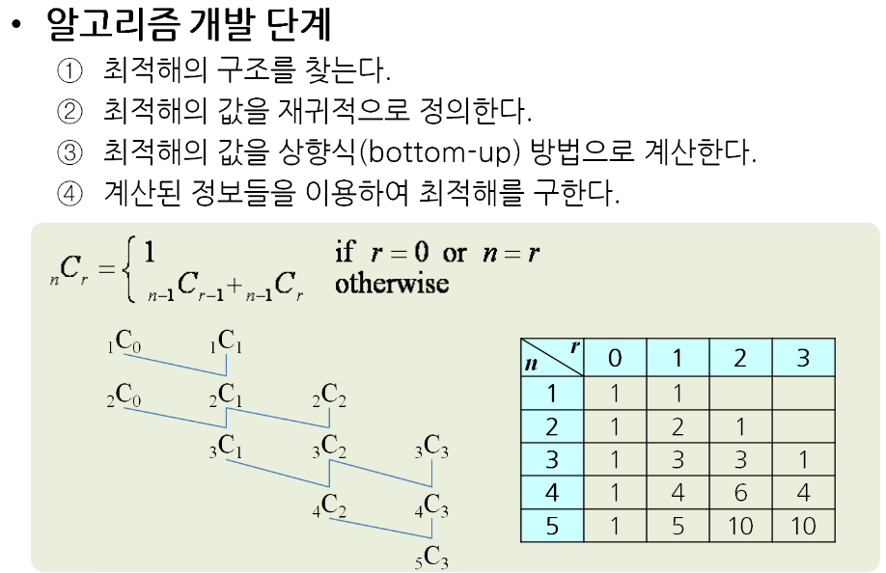
Dynamic Programming 알고리즘 개발

Slide 7
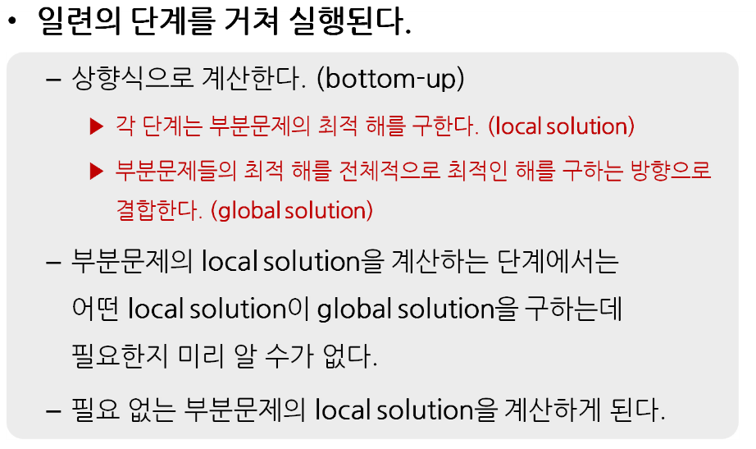
Dynamic Programming 알고리즘 특징

Slide 8
DP-Assembly Line Scheduling

Slide 9
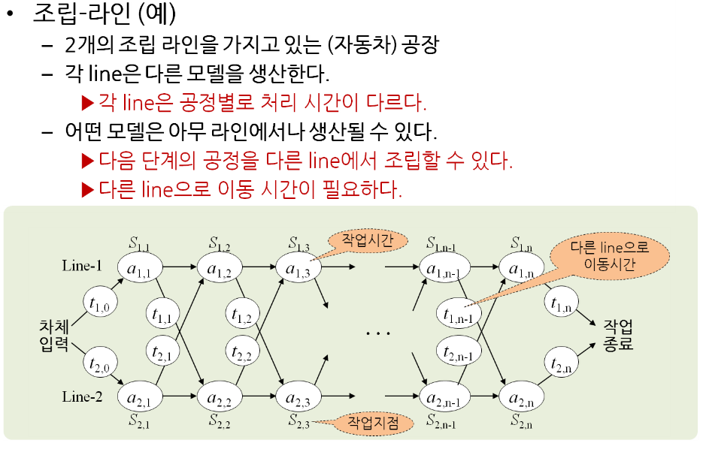
Assembly Line

Slide 10
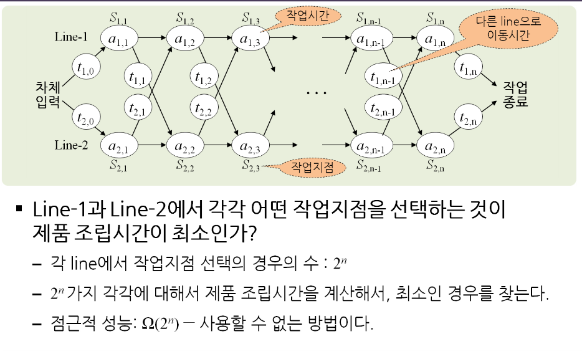
Assembly Line Scheduling 의 문제

Slide 11
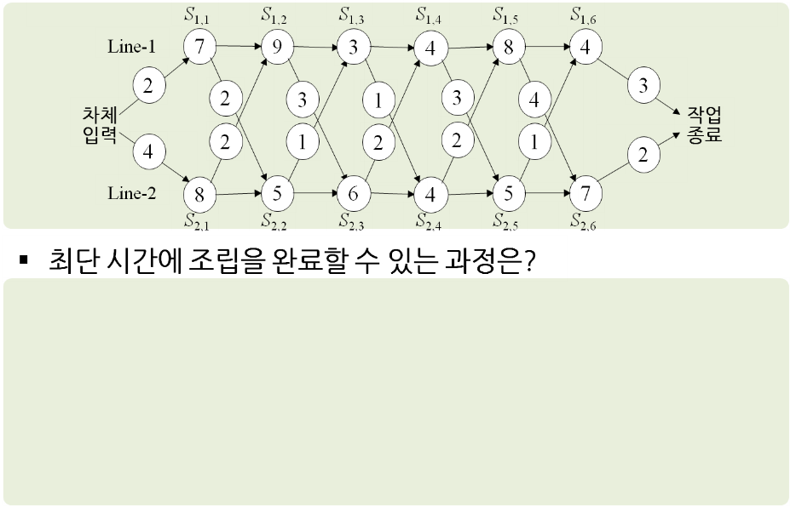
Assembly Line Scheduling (예)

Slide 12
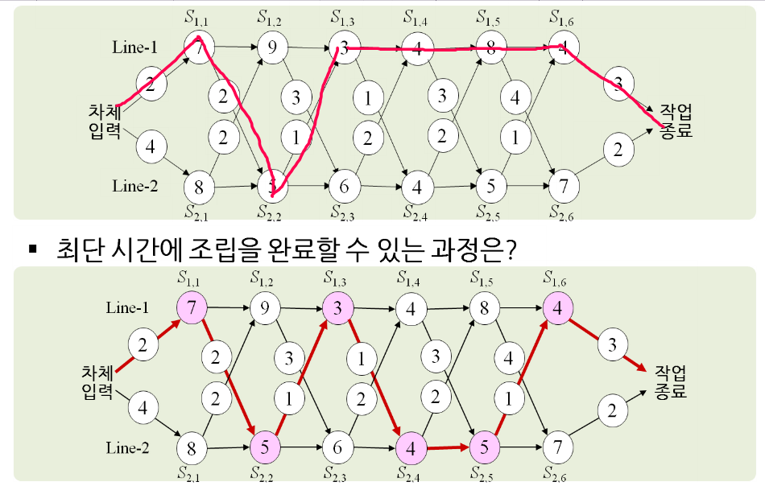
Assembly Line Scheduling (예)

Slide 13
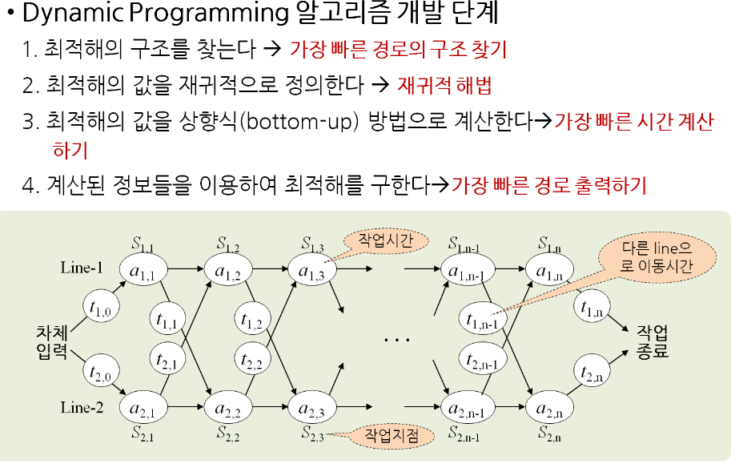
알고리즘 개발 단계

Slide 14
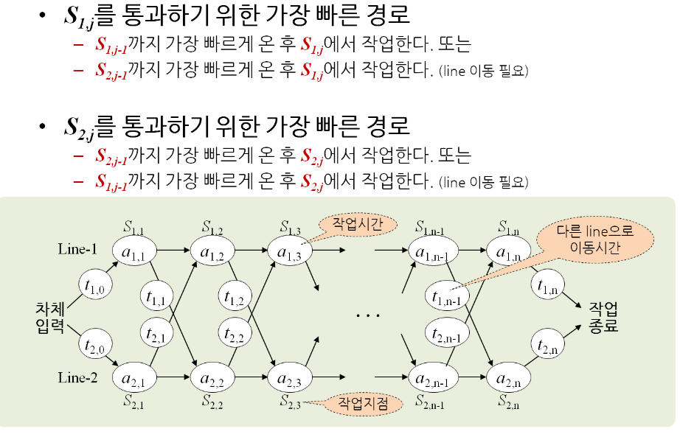
1. 가장 빠른 경로의 구조찾기

Slide 15
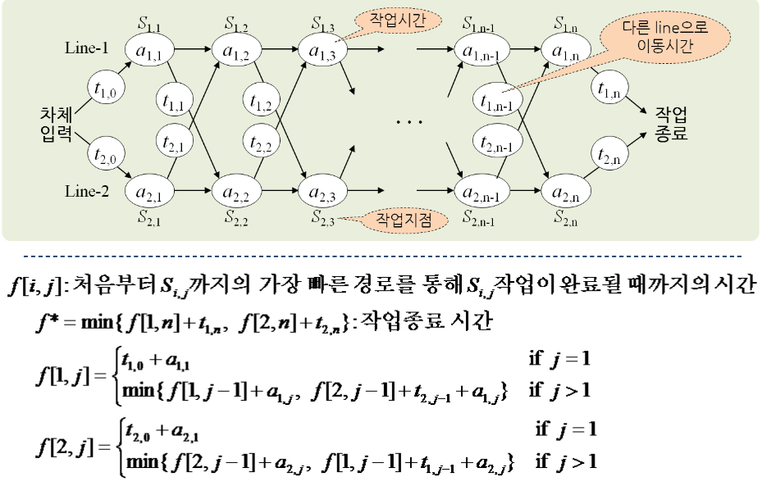
2. 재귀적 해법

Slide 16
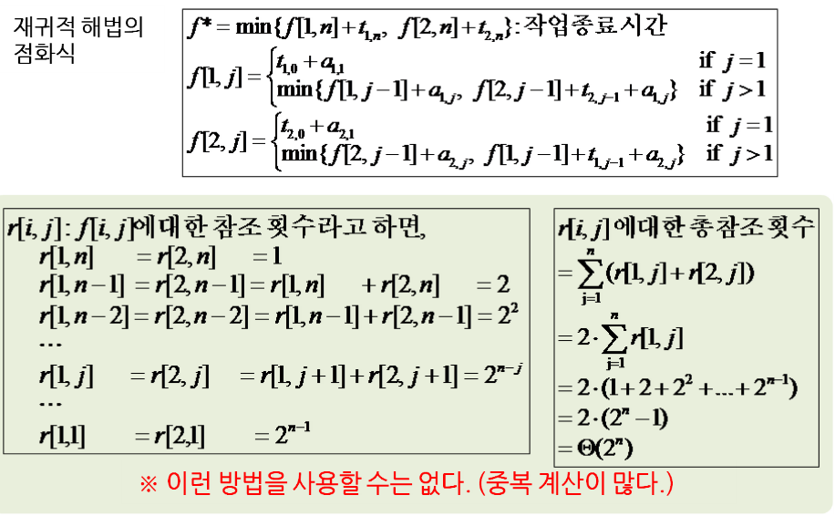
3. 가장 빠른 시간 계산하기

Slide 17
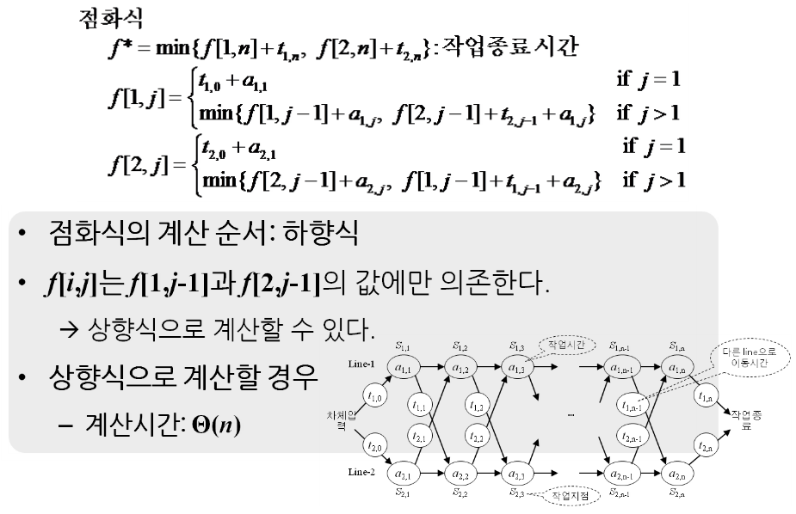
Dynamic Programming 방법

Slide 18
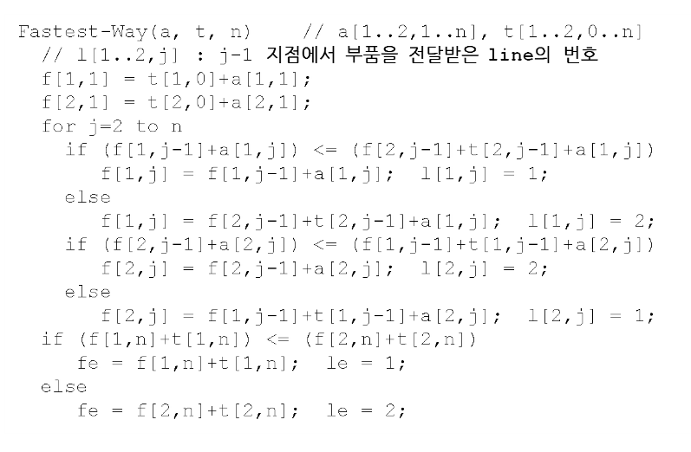
Dynamic Programming 알고리즘

Slide 19
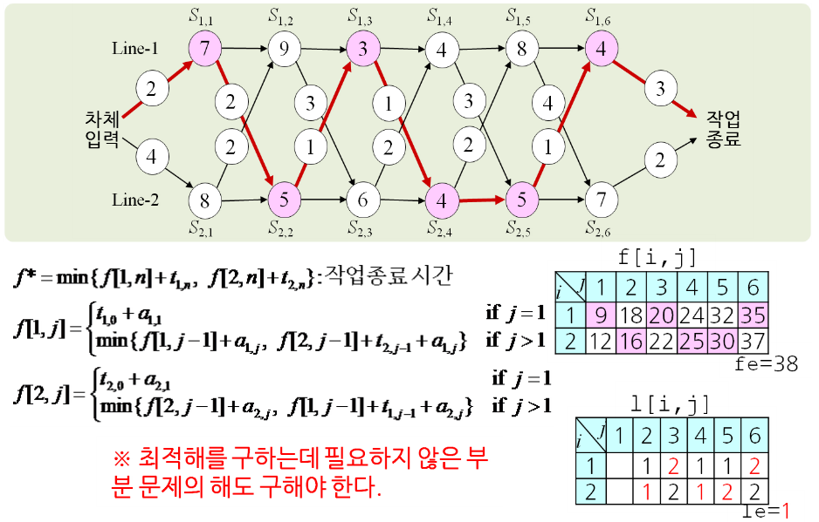
알고리즘 실행 - 예

Slide 20
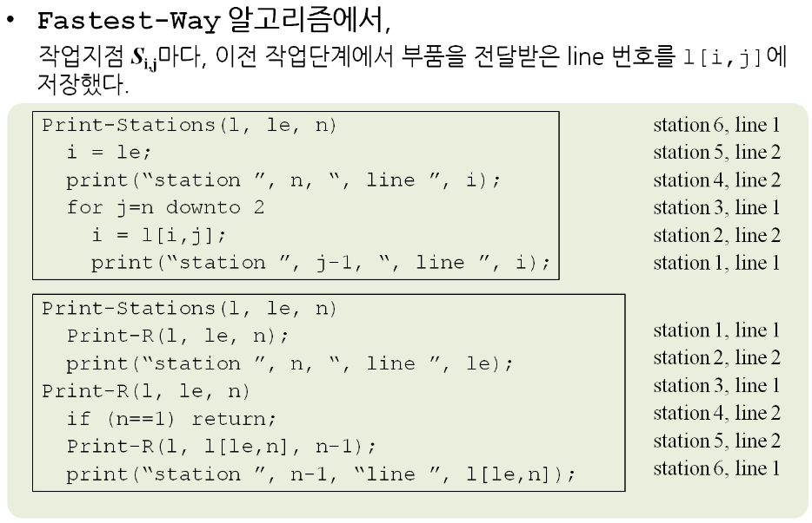
4. 가장 빠른 경로 출력하기

Slide 21
DP – Longest Common Subsequence

Slide 22
학습목표
두 개의 문자열에서 Longest Common Subsequence(LCS, 최장공통부분 문자열)을 찾는 방법으로 Dynamic programming방법에 대해 학습한다.
LCS 문제 해결방법
Recursion 이용
Recursion과 Memoization이용
문제를 Dynamic programming 알고리즘

Slide 23
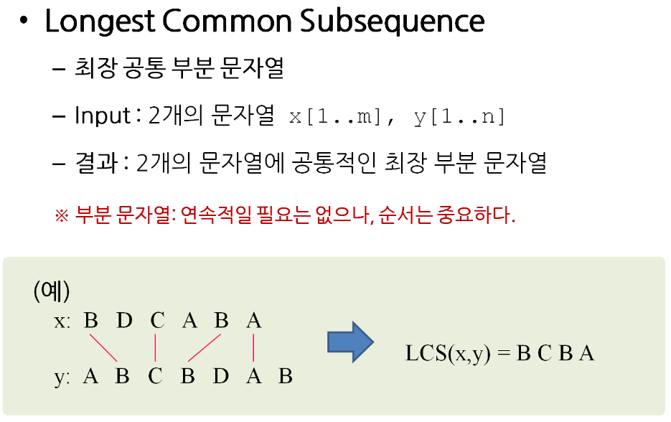
Longest Common Subsequence

Slide 24
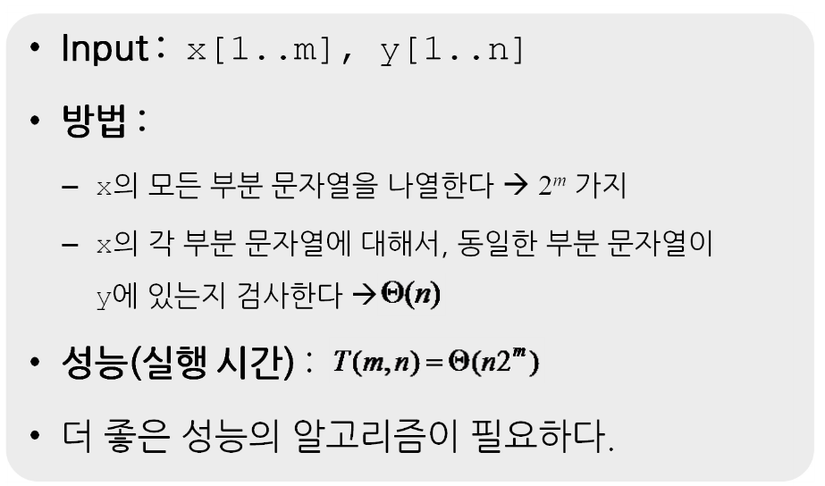
Simple LCS 알고리즘

Slide 25
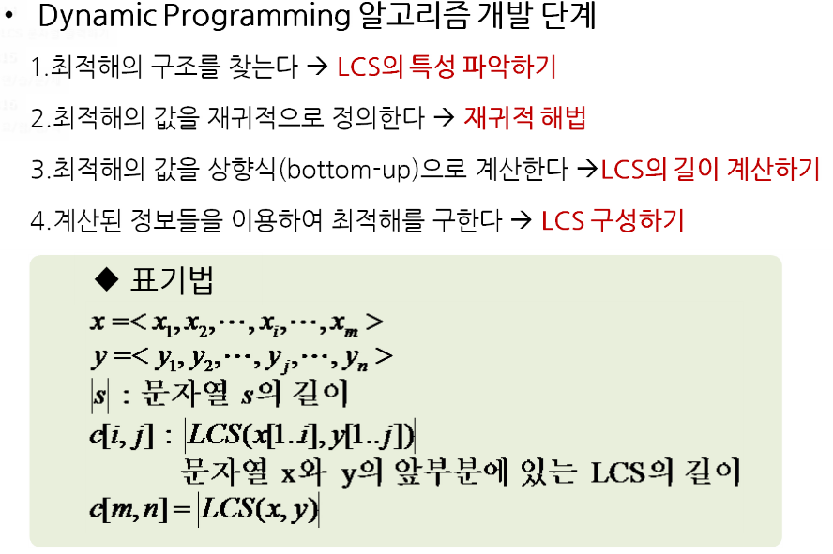
알고리즘 개발 단계

Slide 26
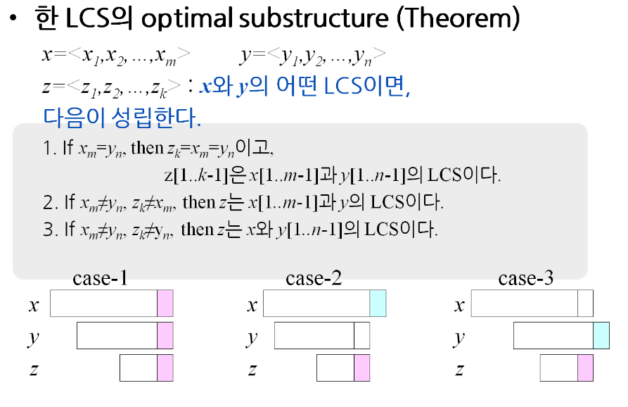
1. LCS의 특성 파악하기

Slide 27
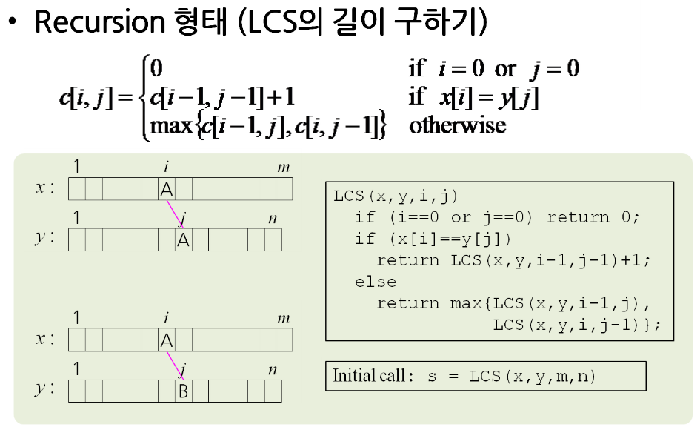
2. 재귀적 해법

Slide 28
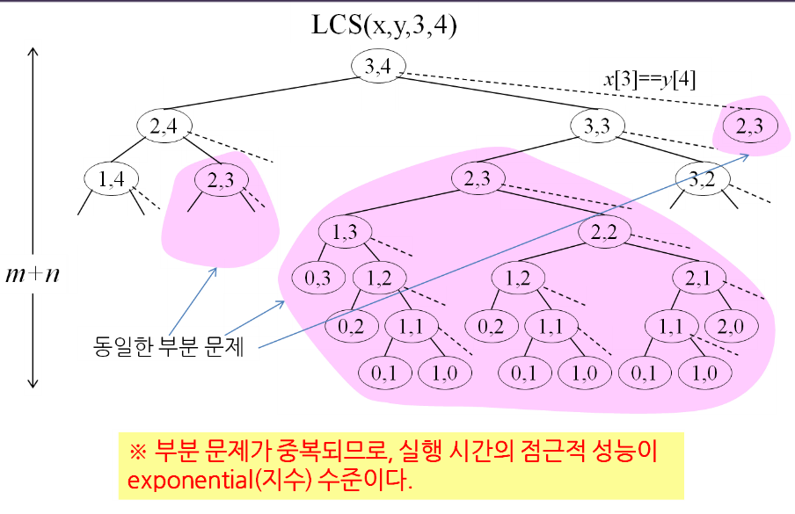
LCS의 길이 알고리즘의 재귀트리

Slide 29
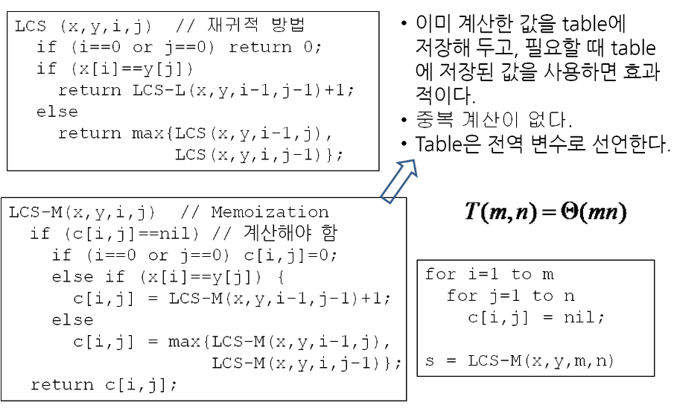
Memoization 알고리즘

Slide 30
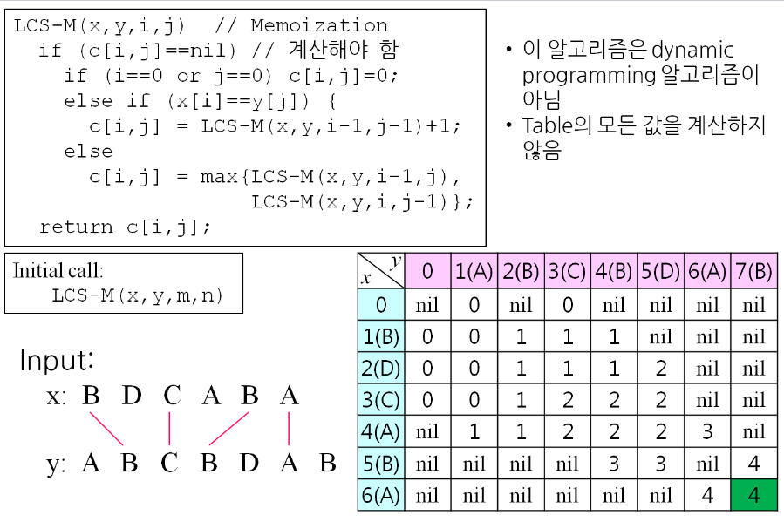
3. LCS의 길이 계산하기

Slide 31
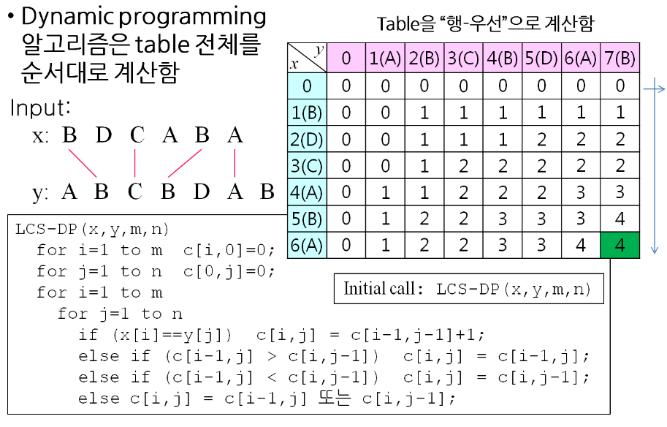
LCS 길이 Table – Dynamic Programming

Slide 32
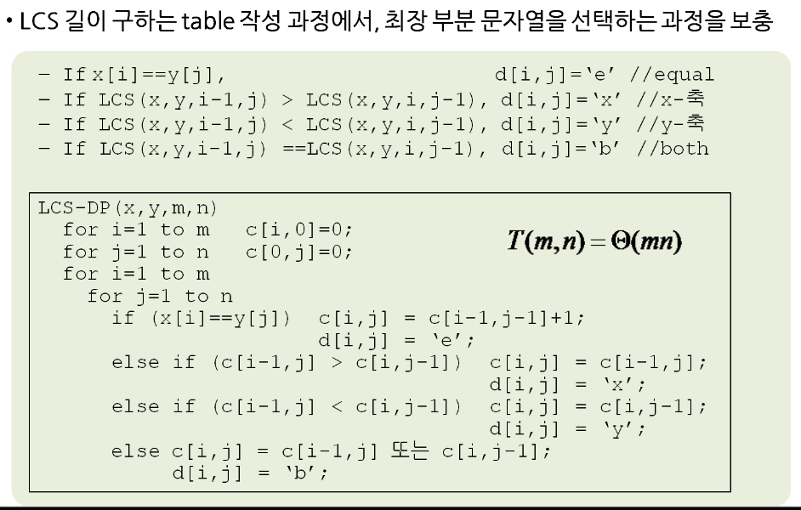
4. LCS 구성하기

Slide 33
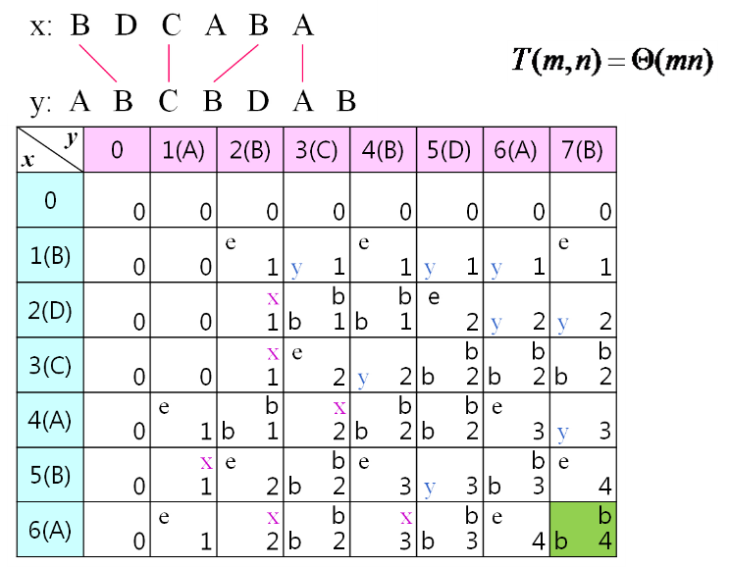
LCS 문자열 구하기 Table

Slide 34
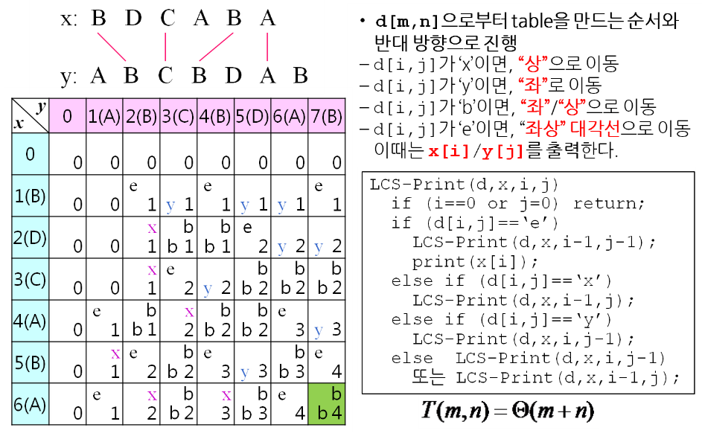
LCS 문자열 출력하기

Slide 35
DP-Knapsack

Slide 36
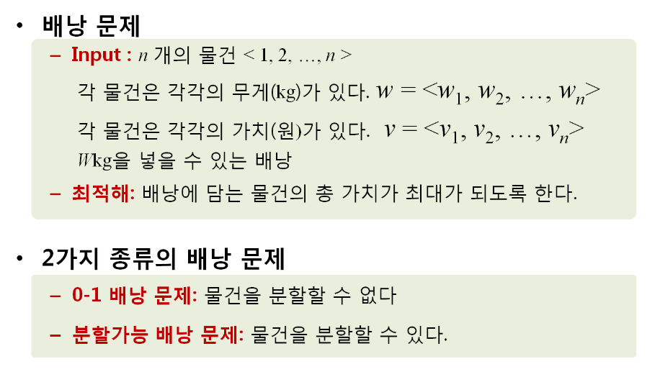
배낭문제

Slide 37
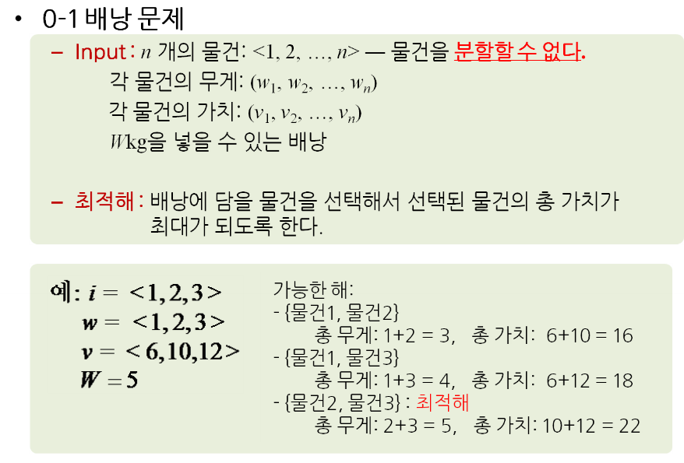
0-1 배낭문제

Slide 38
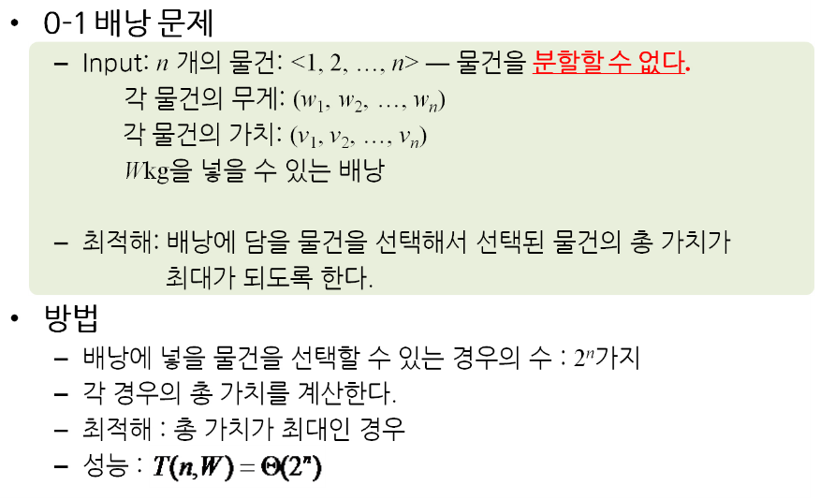
간단한 알고리즘

Slide 39
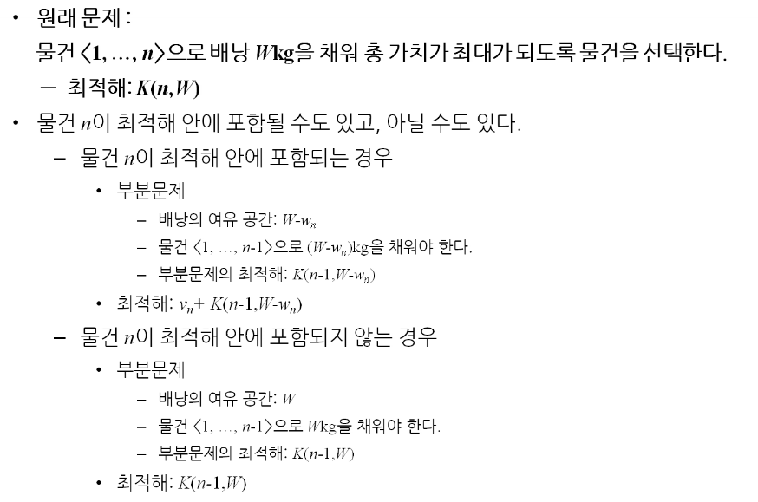
1. 최적 부분 구조

Slide 40
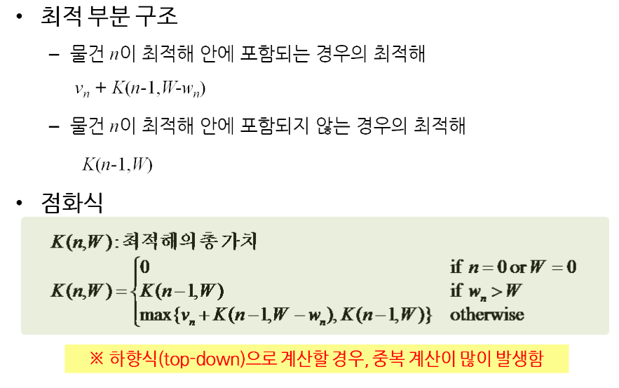
2. 재귀적 표현

Slide 41
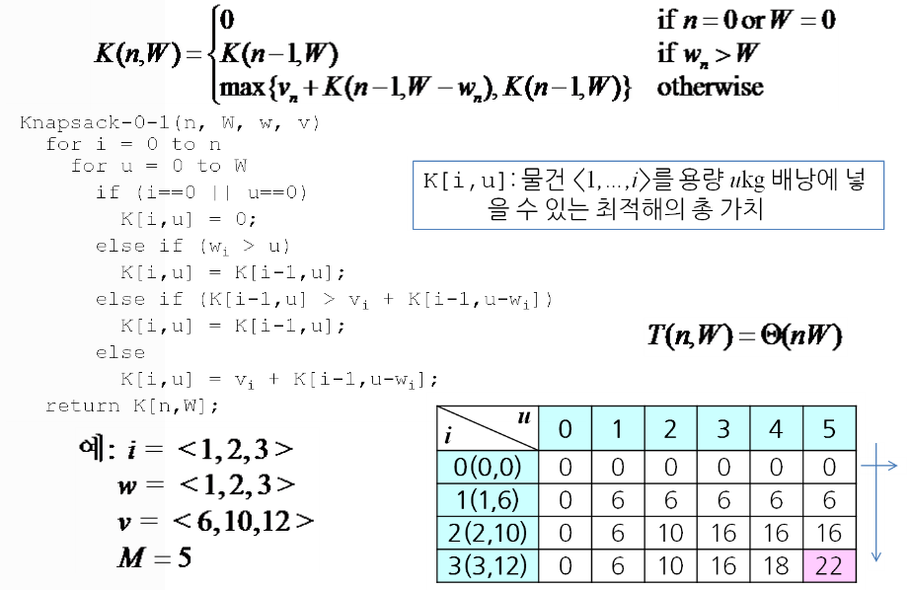
3. 알고리즘

Slide 42
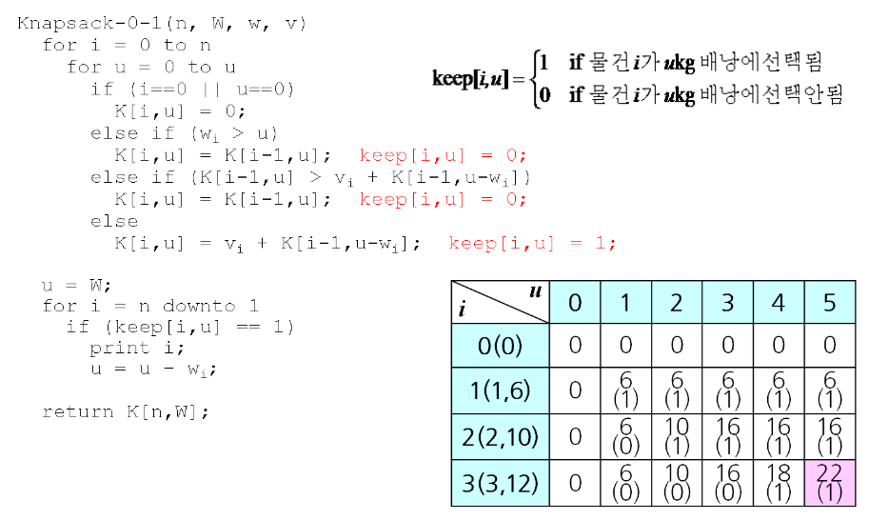
4. 최적해 구성하기

